Slide 1
Об имплементации Соглашения о взаимодействии государств – участников СНГ по обеспечению готовности на случай ядерной аварии или возникновения радиационной аварийной ситуации и взаимопомощи при ликвидации ее последствий от 02.11.2018
Двадцать третье заседание Комиссии государств – участников Содружества Независимых Государств по использованию атомной энергии в мирных целях 08.11.2022
Тюрин Роман Львович
Заместитель директора Департамента ядерной и радиационной безопасности, организации лицензионной и разрешительной деятельности Госкорпорации «Росатом»

Slide 2
ПЛАН практических мер по реализации Соглашения о взаимодействии государств – участников СНГ по обеспечению готовности на случай ядерной аварии или возникновения радиационной аварийной ситуации и взаимопомощи при ликвидации ее последствий от 2 ноября 2018 года
Экономический совет СНГ заседание от 15 сентября 2020 года
Утвердить План
Меры по реализации Плана
(уполномоченные (компетентные) органы, заинтересованные министерства и ведомства)
Мониторинг хода реализации Плана
(Комиссия, Исполкомом СНГ)
Notes:
РЕШЕНИЕМ от 15 сентября 2020 года Экономический совет Содружества Независимых Государств
Утвердил План практических мер по реализации Соглашения о взаимодействии государств – участников СНГ по обеспечению готовности на случай ядерной аварии или возникновения радиационной аварийной ситуации и взаимопомощи при ликвидации ее последствий от 2 ноября 2018 года.
При этом Экономический совет поручил Уполномоченным (компетентным) органам, заинтересованным министерствам и ведомствам государств – участников Соглашения принять меры по реализации указанного Плана практических мер,
а Комиссии государств – участников СНГ по использованию атомной энергии в мирных целях совместно с Исполнительным комитетом СНГ осуществлять мониторинг хода реализации Плана практических мер и при необходимости информировать Экономический совет СНГ

Slide 3
Мероприятия 2022 года
унифицированные формы обмена информацией
С
О Г Л А Ш Е Н И Е
1. Инструкция по взаимодействию
содержание передаваемой информации
практическое информационное взаимодействие
научно-техническая поддержка внутри участников Соглашения
2. Аналитический отчет о состоянии систем АГР
=
Соглашение о взаимодействии при обмене данными РМ
3. Концепция межгосударственной системы мониторинга
Notes:
В соответствии с Планом в 2022 году было предусмотрено выполнение ряда мероприятий, непосредственно направленных на имплементацию Соглашения о взаимодействии:
Разработка Инструкции по взаимодействию по реагированию на случай ядерной аварии или возникновения радиационной аварийной ситуации и ликвидации их последствий.
Разработка аналитического отчета о состоянии систем аварийной готовности и реагирования в государствах – участниках СНГ.
Разработка концепции межгосударственной системы мониторинга ядерно- и радиационно опасных объектов использования атомной энергии, под которой понимается рассматриваемое в настоящее время Соглашение государств – участников СНГ о взаимодействии при обмене данными мониторинга радиационной обстановки.

Slide 4
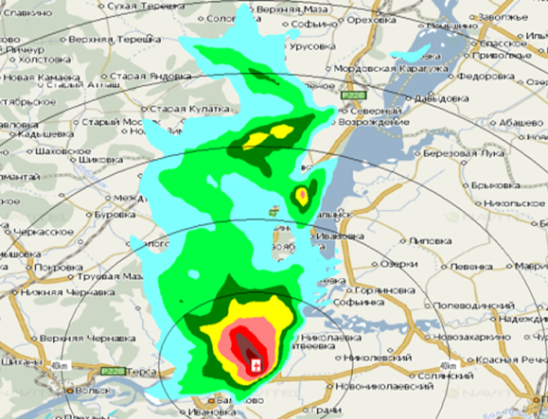
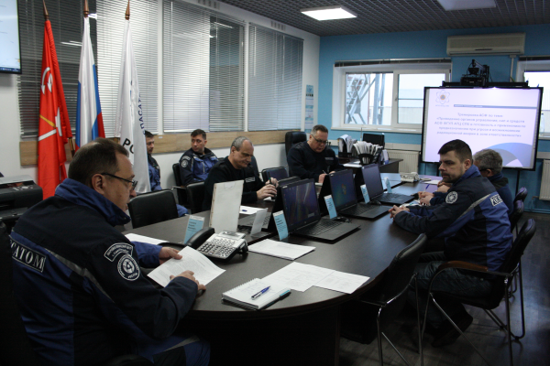
Инструкция по взаимодействию по реагированию на случай ядерной аварии или возникновения радиационной аварийной ситуации и ликвидации их последствий
cодержит необходимый и достаточный порядок пошаговых конкретных действий государств – участников Соглашения;
основа взаимодействия - взаимный обмен и направление форм;
форма 0 «Угроза радиационной аварийной ситуации» («что может произойти?»);
форма 1 «Оценка радиационной аварийной ситуации» («что произошло?»);
форма 2 «Анализ радиационной аварийной ситуации»;
форма 3 «Прогноз радиационной аварийной ситуации и контрмеры»
Notes:
В рамках данной Инструкции под взаимодействующими сторонами понимаются:
Сторона 1 - уполномоченный (компетентный) орган государства – участника Соглашения о взаимодействии, на территории которого возникла угроза возникновения радиационной аварийной ситуации или произошла радиационная аварийная ситуация.
Сторона 2 - уполномоченный (компетентный) орган государства – участника Соглашения, который получают информацию о радиационной аварийной ситуации от Стороны 1.
Сторона 1 самостоятельно принимает решение о перечне уполномоченных (компетентных) органов государств – участников Соглашения, кому направляется информация о радиационной аварийной ситуации.
При этом в качестве Стороны 2 может выступать как уполномоченный (компетентный) орган одного государства – участника Соглашения, так и уполномоченные (компетентные) органы разных государств – участников Соглашения.
Порядок оповещения Стороны 2 Стороной 1 определяется Протоколом (далее – Протокол) о практических мерах по информированию о ядерной аварии или радиационной аварийной ситуации, объеме и содержании помощи в рамках выполнения обязательств, предусмотренных Соглашением.
Дальнейшее информационное взаимодействие основывается на взаимном обмене и направлении форм от Стороны 1 в адрес Стороны 2 и ответов Стороны 2 на эти формы.
При необходимости и соответственно ситуации вид и содержание информации в формах может быть изменен.
Сведения о контактной информации уполномоченных (компетентных) органах государств – участников Соглашения приведены в Приложении 1 к упомянутому ранее Протоколу.
Проект Инструкции разослан, и мы с нетерпением ждем реакции государств-частников Соглашения о взаимодействии.

Slide 5
Аналитический отчет о состоянии систем аварийной готовности и реагирования в государствах – участниках СНГ
В настоящее время отчет находится в заключительной стадии подготовки. Отчет необходим для того, чтобы все участники Соглашения имели одинаковую и общую для всех информацию об организации систем АГР в государствах-участниках СНГ на сегодняшний день.
Отчет не ставит своей задачей сравнение систем
Notes:
Аналитический отчет о состоянии систем аварийной готовности и реагирования в государствах – участниках СНГ.
В настоящее время отчет находится в заключительной стадии подготовки. Отчет необходим для повышения эффективности взаимодействия.
А также для того, чтобы все участники Соглашения имели одинаковую и общую для всех информацию об организации систем АГР в государствах-участниках СНГ на сегодняшний день.
Необходимо отметить, что отчет ни в коем случае не ставит своей задачей сравнение систем. Он будет носить исключительно информационную (ознакомительную) функцию.

Slide 6
Соглашение о взаимодействии при обмене данными РМ
Соглашение
государств – участников СНГ о взаимодействии при обмене данными мониторинга радиационной обстановки
Росатом
Минприроды России
МИД России
Росгидромет
Рабочая группа Комиссии «Атом-СНГ»
Notes:
В 2022 году сторонами-участницами Соглашения проведена совместная большая эффективная работа, результатом которой стала разработка проекта документа «Соглашение государств – участников СНГ о взаимодействии при обмене данными мониторинга радиационной обстановки».
Проект Соглашения включает сведения:
область действия Соглашения (на какие системы и данные распространяется Соглашение);
ответственность Сторон (что обеспечивают Стороны при осуществлении информационного взаимодействия);
критерии и параметры передаваемой информации.
Также в дополнение к Соглашению уполномоченными (компетентными) органами Сторон совместно должен быть разработан единый порядок обмена информацией о радиационной обстановке, который будет утвержден решением Комиссии. Единый порядок обмена информацией о радиационной обстановке должен содержать перечень, форматы, сроки архивирования и регламент передаваемой информации о параметрах радиационной обстановки на территории государств – участников СНГ, контактную информацию уполномоченных (компетентных) органов государств – участников.
В настоящее время проект Соглашения находится на заключительной стадии согласования.
Поподробнее о данном Соглашении доложит наш коллега из ИБРАЭ РАН Красноперов Сергей Николаевич.

Slide 7
Спасибо
за внимание
Тюрин Роман Львович
Заместитель директора Департамента ядерной и радиационной безопасности, организации лицензионной и разрешительной деятельности Госкорпорации «Росатом»
Тел.: +7 (499) 949 44 12
Моб. тел.: +7 (910) 438 66 85
E-mail: RLTyurin@rosatom.ru
www.rosatom.ru
08.11.2022

